Slide 1
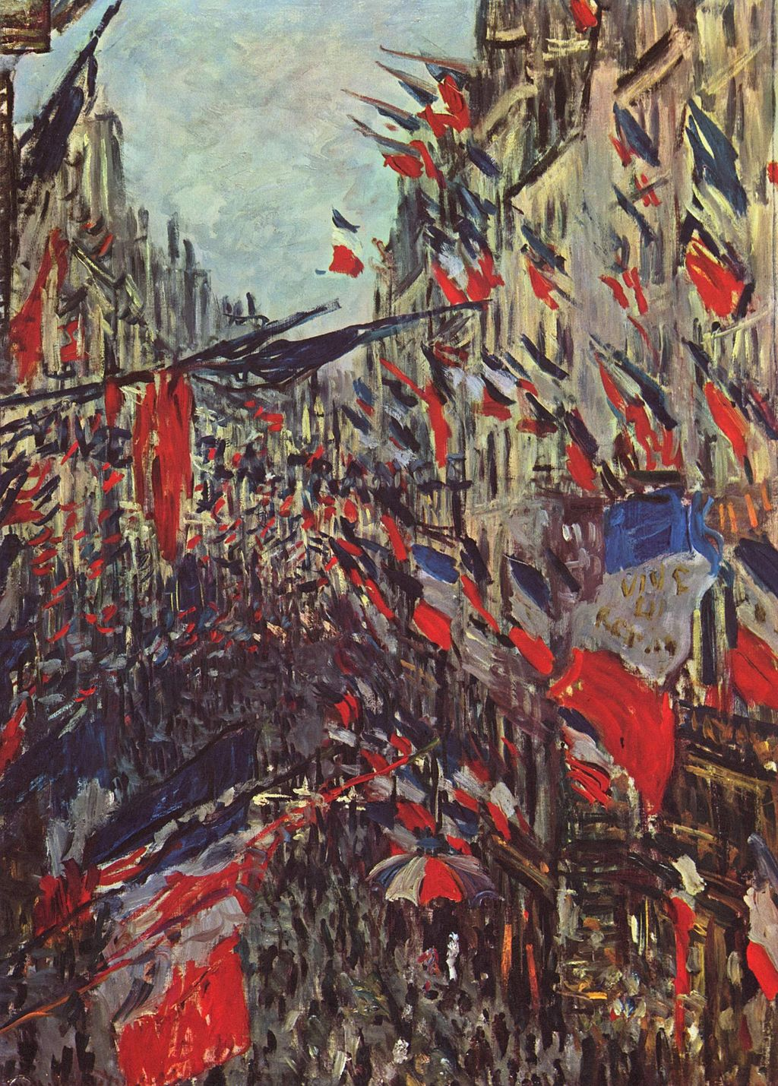
La mise en œuvre du projet républicain (1870-1914)
Chapitre 6

Slide 2
Comment la 3ème République s’est-elle progressivement mise en place ?(1870-1885)
Première partie

Slide 3
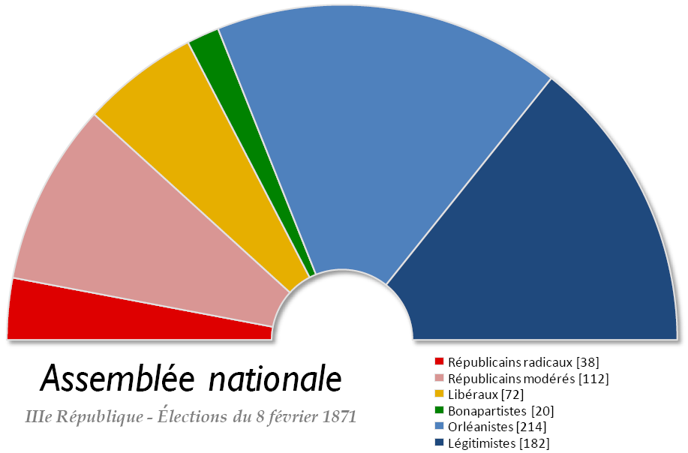
Élections législatives de février 1871

Slide 4
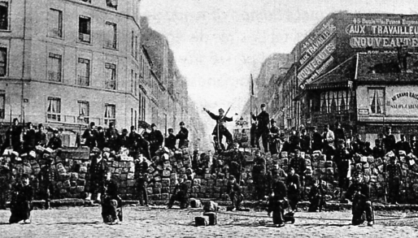
La Commune de Paris (18 mars -28 mai 1871)

Slide 5
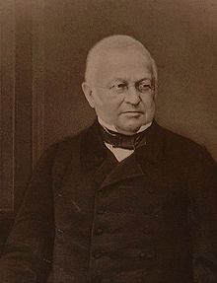
Adolphe Thiers (1797-1877)
Représentatif de l’évolution des idées politiques du XIXème siècle, Adolphe Thiers fut le 1er ministre du roi Louis Philippe, balayé par la révolution de 1848. Chef du gouvernement provisoire de 1871, il organise la prise de Paris livré à la Commune et prépare les institutions républicaines. 2ème président de la République après Louis Napoléon Bonaparte

Slide 6
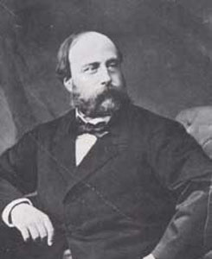
Henri V comte de Chambord (1820-1883)
Petit fils du roi Charles X et fils posthume du duc de Berry, il vécut une grande partie de sa vie en exil près de Vienne en Autriche. Le choix d’une majorité monarchiste en 1870 par les Français lui aurait ouvert la voie du trône mais il accentue les divisions en s’acharnant à réclamer le retour au principe du drapeau blanc et du droit divin.

Slide 7
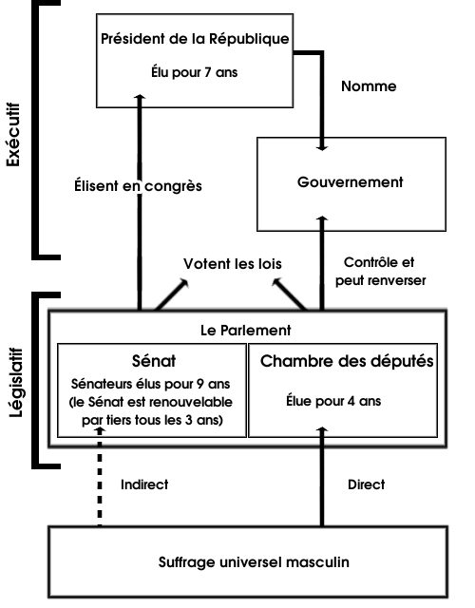
Les trois lois constitutionnelles de 1875

Slide 8
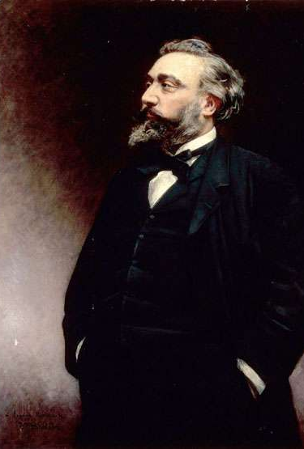
Léon Gambetta (1838-1882)
Avocat républicain opposé au Second Empire, il participe à la proclamation de la IIIème République. Devenu ministre du gouvernement de Défense Nationale, il organise la résistance à l’armée allemande. Plusieurs fois député, il devient Président du Conseil en 1881.

Slide 9
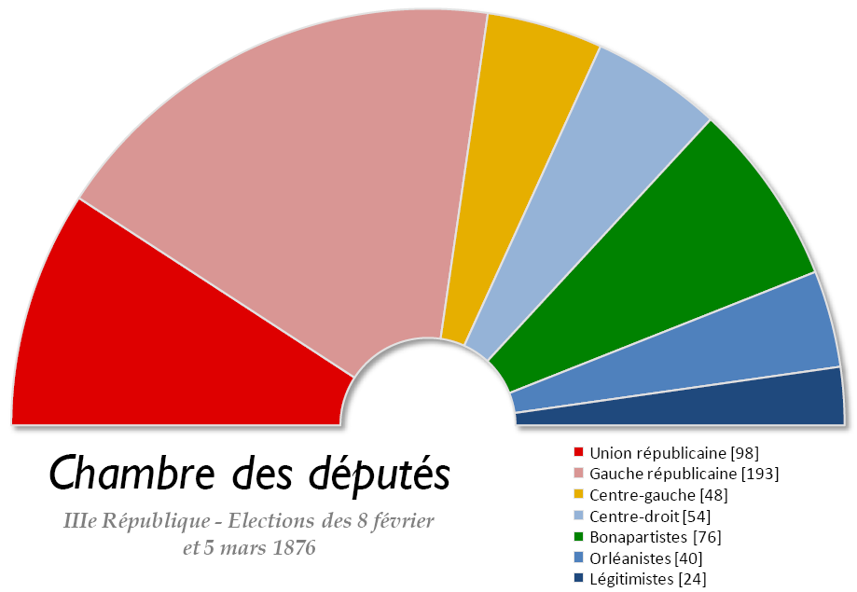
Élections législatives de 1876

Slide 10
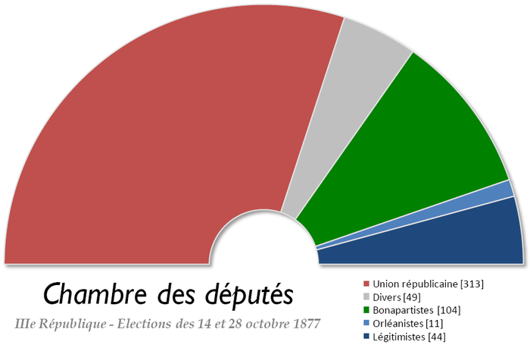
Le triomphe des Républicains aux législatives de 1877

Slide 11
Comment la 3ème République parvient-elle à s’implanter malgré les oppositions ? (1885-1914)
Deuxième partie

Slide 12
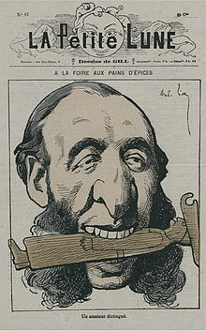
Jules Ferry (1832-1893)
Ministre de l’instruction publique et président du Conseil de la toute jeune IIIème République. Ses lois scolaires de 1881 et 1886 permettent l’instruction publique et gratuite pour tous, afin de soustraire à l’Eglise le pouvoir d’enseigner. Ses positions coloniales provoquent sa chute en 1892.

Slide 13
Toast d’Alger du cardinal Lavigerie (12 novembre 1890)
« Quand la volonté d'un peuple s'est nettement affirmée, que la forme d'un gouvernement n'a rien de contraire, comme le proclamait dernièrement Léon XIII, aux principes qui peuvent faire vivre les nations chrétiennes et civilisées, lorsqu'il faut, pour arracher son pays aux abîmes qui le menacent, l'adhésion sans arrière-pensée à cette forme de gouvernement, le moment vient de sacrifier tout ce que la conscience et l'honneur permettent, ordonnent à chacun de sacrifier pour l'amour de la patrie. […] C'est ce que j'enseigne autour de moi, c'est ce que je souhaite de voir imiter en France par tout notre clergé, et en parlant ainsi, je suis certain de n'être démenti par aucune voix autorisée. »

Slide 14
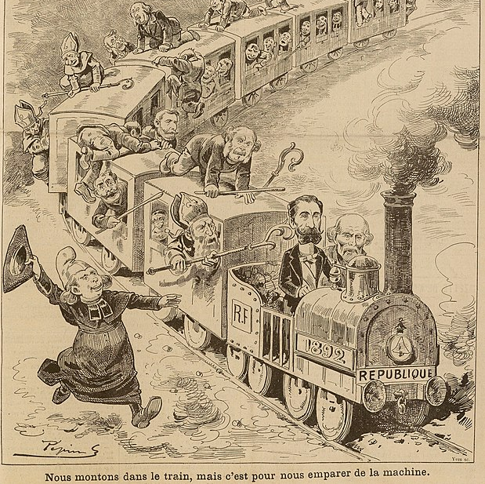
Le ralliement des catholiques à la 3ème République
Par l’encyclique (lettre adressée par le pape à tous les catholiques), le pape Léon XIII invite les catholiques français à se rallier au régime républicain que le suffrage universel cautionne.

Slide 15
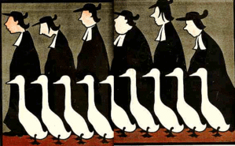
L’anticléricalisme, point de ralliement des Républicains

Slide 16
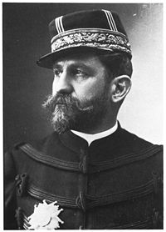
Georges Boulanger (1837-1891)
Photographié par Nadar. Ministre de la guerre en 1886, il équipe l’armée française du fusil Lebel et supprime l’exemption des séminaristes. Son charisme personnel le rend populaire, il cristallise les mécontentements de gauche et de droite. Le boulangisme remporte un certain succès aux législatives de 1889 mais son chef se suicide en 1891.

Slide 17
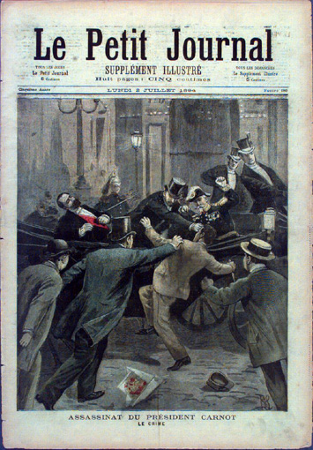
Assassinat du président Sadi Carnot en 1894
Par vengeance contre le président Sadi Carnot qui a refusé la grâce de Ravachol, anarchiste guillotiné en 1892, un anarchiste Caserio poignarde le président de la République à Lyon. L’anarchiste est guillotiné quelques mois plus tard.

Slide 18
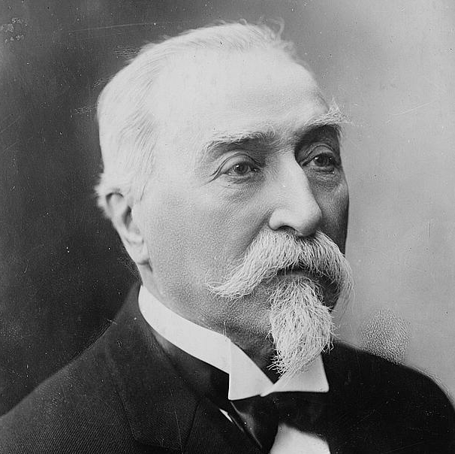
Emile Combes (1835-1921)
Originaire du Tarn et ancien séminariste, il perd la foi et entre en politique dans le parti radical. Il devient président du Conseil en 1902. Il rompt le concordat établi par Napoléon 1er. Il établit de force les lois de séparation entre les cultes et l’Etat. Les émeutes et le scandale des fiches de 1906 lui vaudra la chute de son ministère et la fin de sa carrière politique.

Slide 19
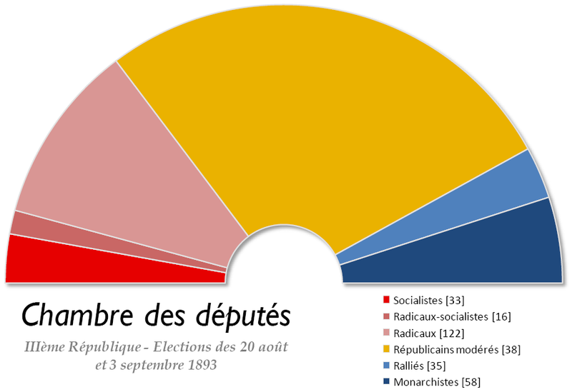
Elections législatives de 1893
Avec le ralliement des catholiques au régime républicain et la montée des extrémistes anarchistes ou marxistes, les gouvernements centristes et modérés recherchent les alliances à droite.

Slide 20
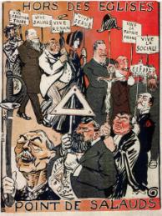
Couverture de l’Assiette au beurre de 1904
Un journal anarchiste qui paraît pendant 10 ans avant la 1ère Guerre mondiale.
Ni Dieu ni maître…

Slide 21
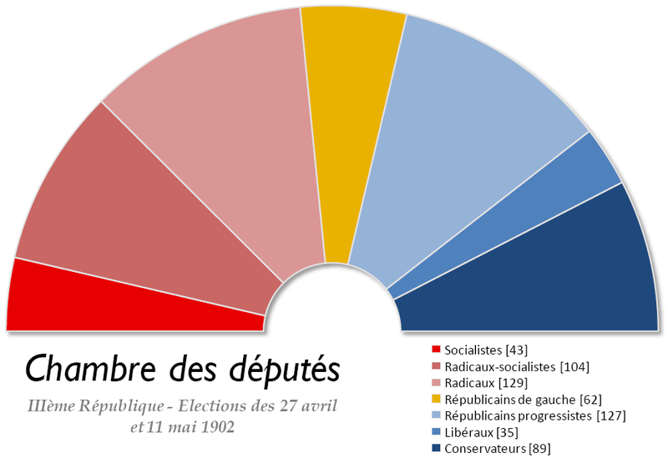
Législatives de 1902
La république des radicaux

Slide 22
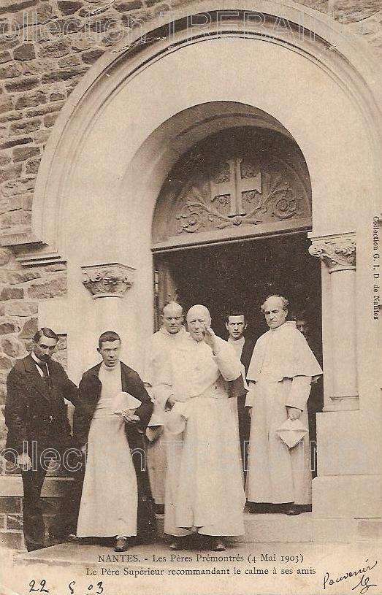
L’expulsion des congrégations
L’application de la loi de 1903 amène l’Etat à expulser les congrégations religieuses et à confisquer les biens des églises.

Slide 23
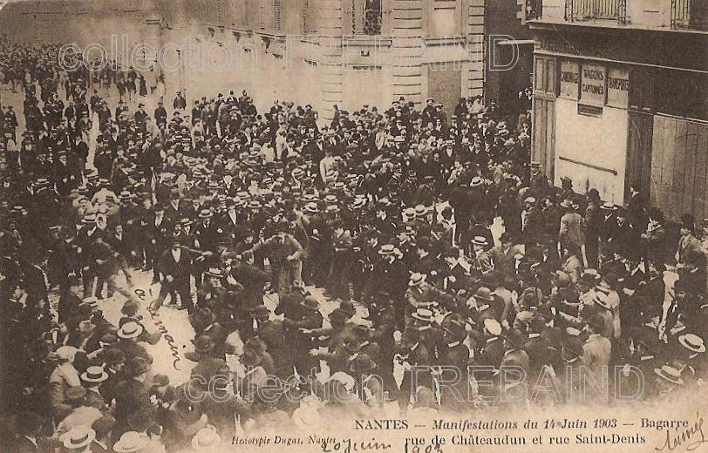
Les manifestations à Nantes
14 juin 1903 : le procès des prémontrés entraîne une émeute et des bagarres entre socialistes et catholiques.

Slide 24
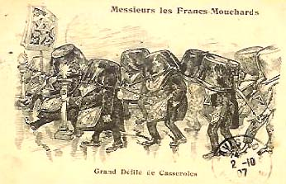
L’affaire des fiches
Sous le ministère Combes, le secrétaire du Grand Orient de France détient les fiches des officiers de l’armée française. Ces renseignements portent sur leurs opinions politiques et religieuses. Caricature de la franc-maçonnerie affublée de casseroles sur la tête.

